Slide 1
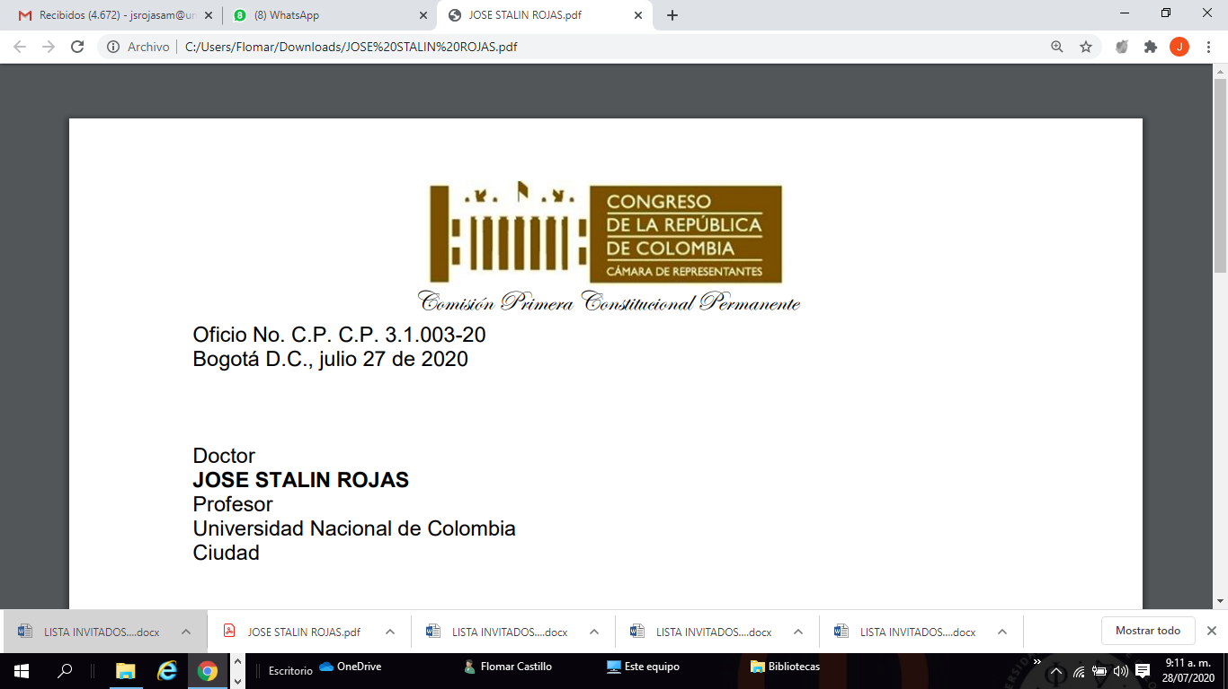

Audiencia pública :
El servicio privado de transporte intermediado por plataformas digitales
Agradecimiento por la invitación :
Dr. ALFREDO RAFAEL DELUQUE ZULETA (Presidente)–
Dr. JULIAN PEINADO RAMIREZ (Vicepresidente)
Y al H.R. Dr. GABRIEL SANTOS GARCÍA
Profesor José Stalin Rojas A.
OBSERVATORIO DE MOVILIDAD y LOGÍSTICA
UNIVERSIDAD NACIONAL DE COLOMBIA

Slide 2

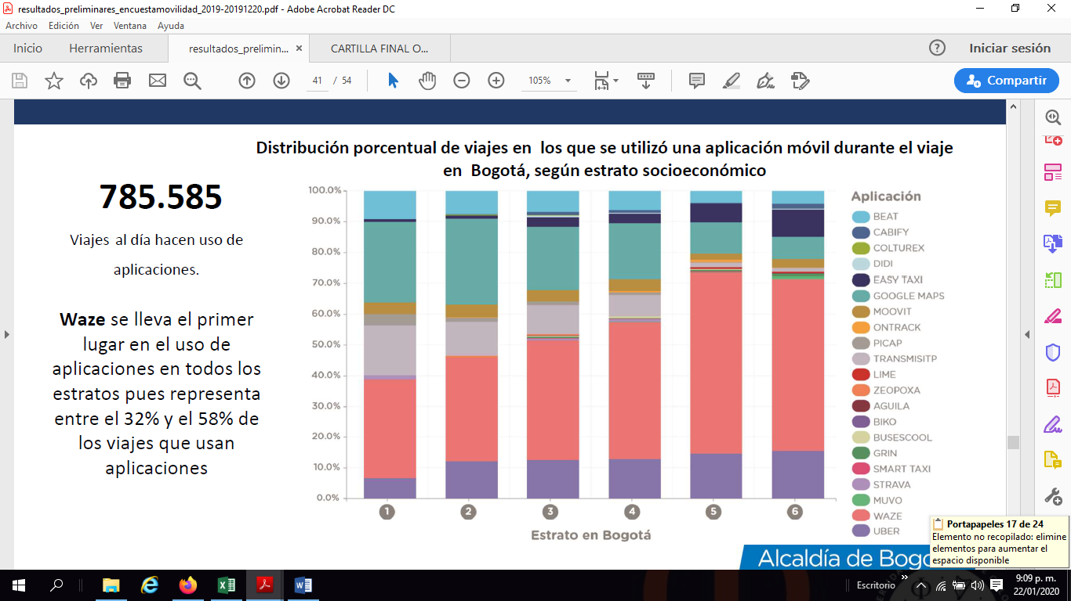
LAS PLATAFORMAS NO HAN QUITADO MERCADO A LOS TAXIS, HAN CREADO UN MERCADO NUEVO
Encuesta de movilidad 2019 (Bogotá).
Las aplicaciones (uber, didi, etc) tiene una participación del 3.3% del total de viajes que se hacen diariamente
Los taxis tiene una participación del 4.9% del total de viajes que se hacen diariamente en Bogotá.
Los taxis tuvieron una participación de 4.6% en 2015 y paso a 4.9% en 2019.
El transporte informal tuvo una participación 0.68% en 2015 y paso a 3.3 en 2019
Los taxis aumentaron en su numero de viajes pero el trannsporte informal/ilegal aumento
Transporte informal e ilegal fueron
Fuente : Secretaria de movilidad de Bogotá

Slide 3
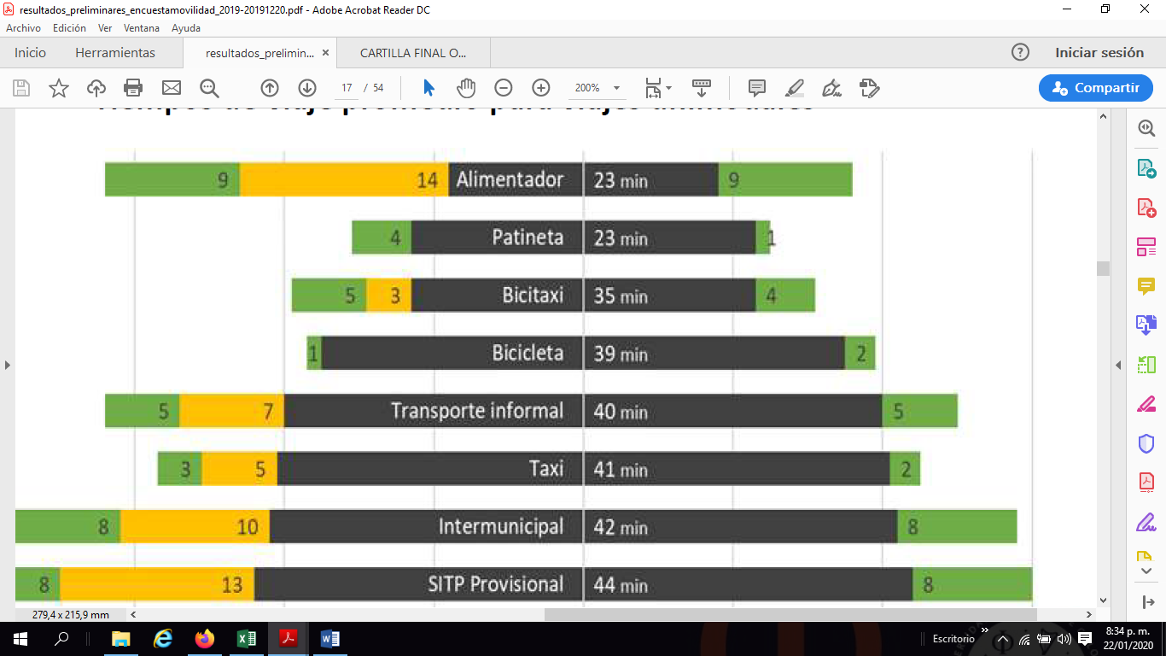
EL TRANSPORTE A TRAVÉS DE PLATAFORMAS NO COMPITEN CON EL TAXI POR TIEMPO, NI POR TARIFA (EN ALGUNOS CASOS) SINO POR OTROS FACTORES DE PERCEPCIÓN (SEGURIDAD, AMABILIDAD)
Para 2019 la Encuesta de Movilidad afirma (*) :
El transporte Ilegal: aumentó en todos los estratos, principalmente en estratos 4, 5 y 6.”
En los estratos 5 y 6, se nota un descenso del uso de taxi
En los estratos 4 y 5 se presentó una reducción del uso de trans­porte público colectivo
Para todos los estratos menos el estrato 5 aumento del uso de Transmilenio …
Se creo un mercado nuevo y los taxis conservaron su mercado tradicional. Es un mercado diferente al de los taxis tradicionales.
(*) En 2019 hay más viajes diarios que con respecto a 2015
Fuente : Secretaria de movilidad de Bogotá

Slide 4
Pregunta: Hacia donde migró la movilidad de
los estratos 4, 5 y 6?
No fue a Transmilenio porque Transmilenio no pasa por los estratos 5 y 6 (por el 4 si), tampoco migró hacia los alimentadores (refleja un descenso también), tampoco migro hacia los taxis porque ellos permanecieron iguales (En 2015 Bogotá tenia 52.390 y en 2019 Bogotá tiene 52.400 taxis (fuente : Observatorio del medio ambiente)
Nota : No sabemos si los señores taxistas se les redujo el ingreso
Posible respuesta: Migraron hacia las aplicaciones.

Slide 5
SUGERENCIAS PARA UNA LEGISLACIÓN
La realidad a cambiado desde el año 2002 – PERO EXISTE LA LEY !!! Esta ley es acorde a la realidad de ese momento donde no existían las aplicaciones.
SUGERENCIAS:
Que no existan legislaciones diferentes para taxis y plataformas, es decir, que operen en las mismas condiciones (impuestos, tarifas, responsabilidades, seguros) (Puede presentarse situaciones de competencia asimétrica)
Que operen como empresas de transporte hasta que no camben la legislación o se cree una figura jurídica que las defina como empresas ligadas al transporte y no solo como plataformas
Que los conductores tengan garantías laborales. Empresas asuman responsabilidades por la labor de conducción
Que los usuarios estén protegidos al igual que los usuarios de taxis.
Fondo de modernización del transporte público individual de pasajeros.

Slide 6
GRACIAS
Profesor José Stalin Rojas A.
jsrojasam@unal.edu.co
OBSERVATORIO DE MOVILIDAD y LOGÍSTICA
UNIVERSIDAD NACIONAL DE COLOMBIA

